Slide 1
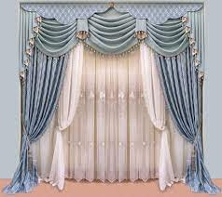

Slide 2
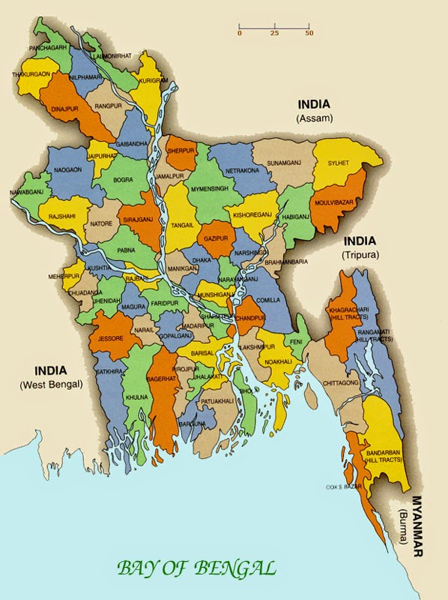
স্বাগতম

Slide 3
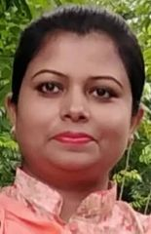
পরিচিতি
নাহিদা আখতার
সহকারী শিক্ষক
কালীকচ্ছ উত্তর সরকারি প্রাথমিক বিদ্যালয়
কালীকচ্ছ , সরাইল, ব্রাহ্মনবাড়িয়া
E-mail: nahidaakhter99@gmail.com
Twitter:@NahidaA92015591

Slide 4
পাঠ পরিচিতি
শ্রেণি-তৃতীয়,
বিষয়-বাংলাদেশ ও বিশ্বপরিচয়,
অধ্যায় 6,
সামাজিক পরিবেশের উন্নয়ন
সময়-4৫ মিনিট

Slide 5
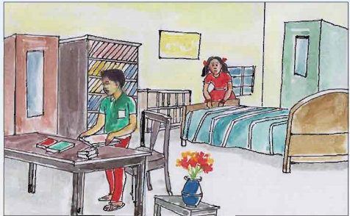
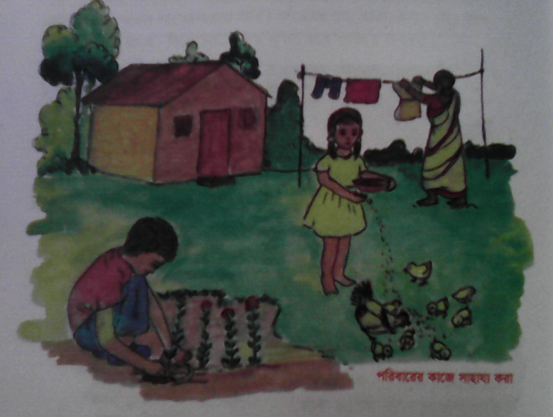
ছবিগুলো দেখ
তারা কী করছে?
বিভিন্ন কাজ করছে।

Slide 6
আমাদের আজকের পাঠ
১ পরিবারকে সাহায্য করা
২ বাড়িতে সাহায্য করা

Slide 7
শিখনফল
১।পরিবারের দৈনন্দিন কাজ পর্যবেক্ষণ করে তালিকা তৈরি করবে।
২। পরিবারের উন্নয়নে প্রয়োজনীয় কাজ শনাক্ত করতে পারবে।

Slide 8
ছবিটি দেখ
এটি কিসের ছবি?
পরিবারের
আমরা কোথায় বাস করি?
পরিবারে ।

Slide 9
পরিবারে কে কে থাকে?
মা, বাবা, ভাই, বোন।

Slide 10
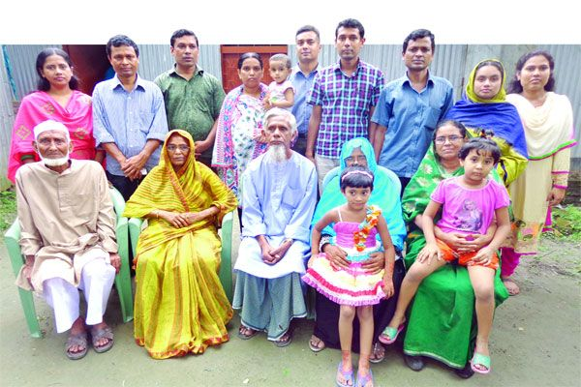
ছবিটি দেখ
কোন কোন পরিবারে দাদা, দাদি, চাচা, চাচি বা অন্যান্য আত্মীয়স্বজন থাকেন।

Slide 11
পরিবারে আমরা সকলে একে অপরকে ভালবাসি, স্নেহ ও শ্রদ্ধা করি।

Slide 12
পরিবারে নানা ধরণের কাজে আমরা সাহায্য করতে পারি।

Slide 13
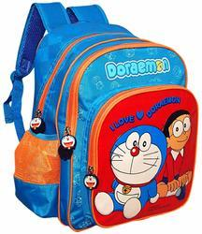
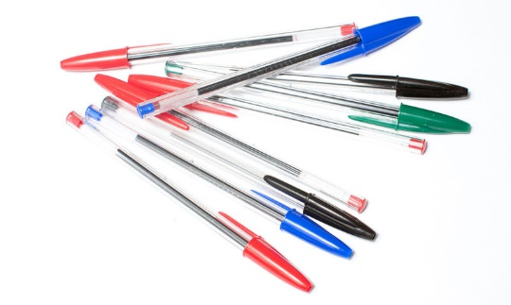
ছবিগুলো দেখ
কলম
বই
ব্যাগ
খাতা
এগুলো কী?

Slide 14
আমাদের বই, খাতা, কলম এবং ব্যাগ কী করব?
নিজেরা গুছিয়ে রাখব।

Slide 15
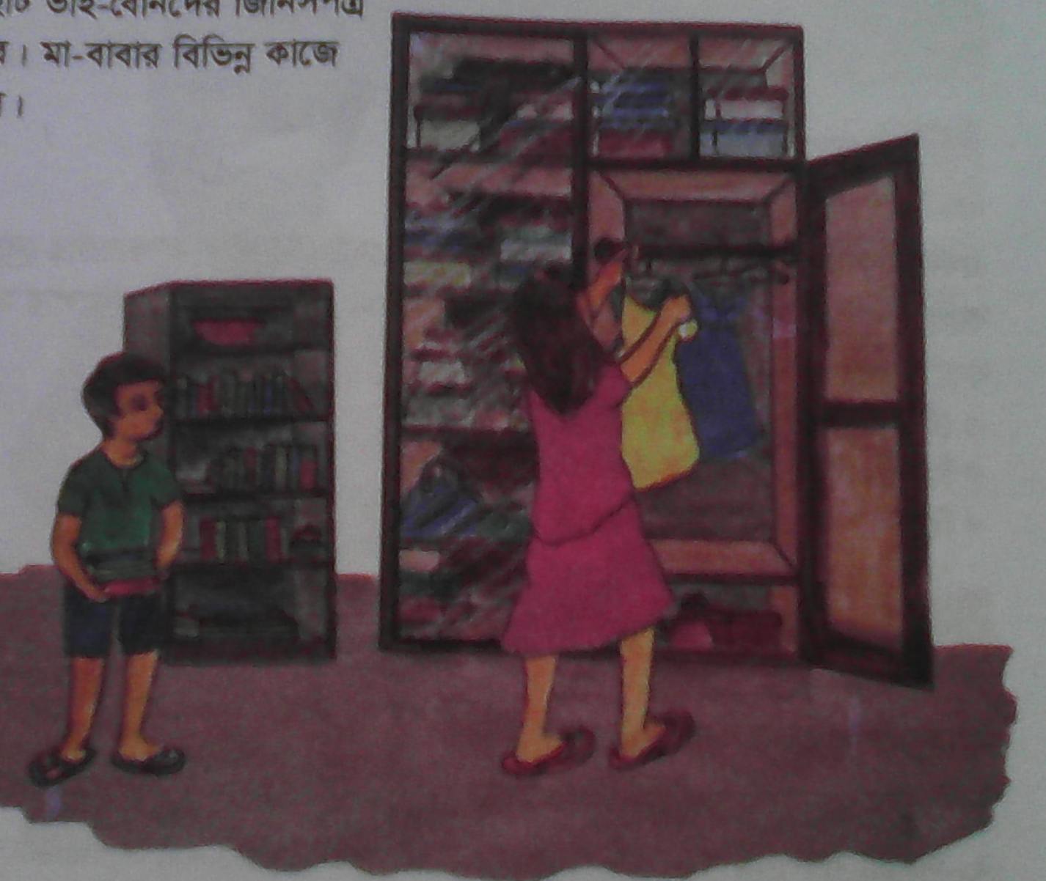
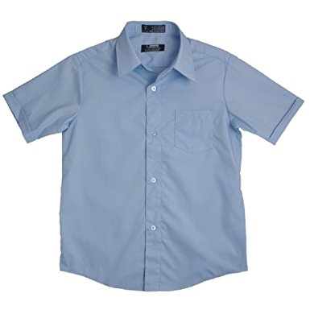
আমাদের নিজেদের পোষাক কী করব?
সুন্দর করে সাজিয়ে রাখব।

Slide 16
ছবিটি দেখ
এটি কিসের ছবি?
বাড়ি
আমরা বাড়িতে অনেক কাজ করতে পারি।

Slide 17
আমরা ঘর পরিস্কার-পরিচ্ছন্ন রাখব।

Slide 18
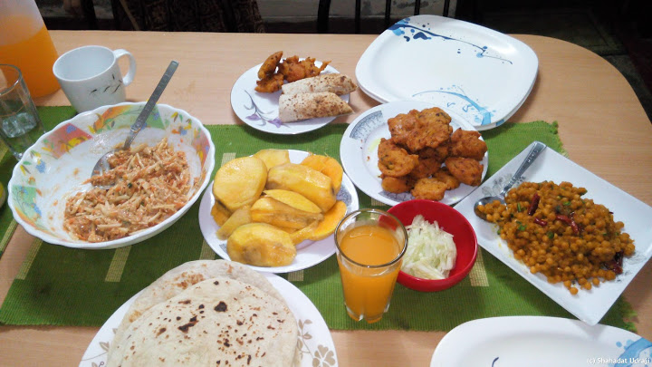
খাবার ও পানি এনে খাবার টেবিলে রাখব।

Slide 19
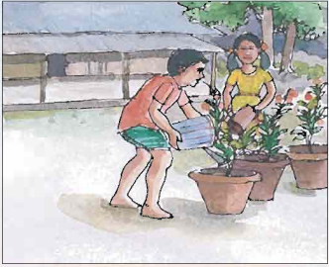
আঙিনায় গাছ লাগাব ও পানি দেব।

Slide 20
আমরা সবাই পরিবারের কাজে পরস্পরকে সাহায্য করব।
সুখী পরিবার গড়ে তুলব।

Slide 21
দলীয় কাজ
পরিবারে কীভাবে একে অপরকে সহযোগিতা করতে পারো তা পাঁচটি বাক্যে লিখ।

Slide 22
জোড়ায় কাজ
তুমি কোন কোন কাজে সাহায্য কর তা উদাহরণ দিয়ে ছকটি পূরণ কর।
গুছিয়ে রাখা | কিছু এনে সাহায্য করা | পরিষ্কার করা

Slide 23
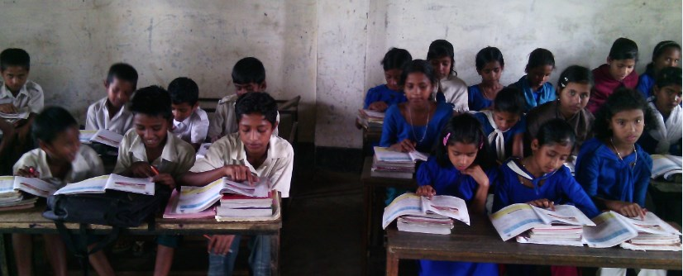
পাঠ্য বইয়ের সাথে সংযোগ স্থাপন

Slide 24
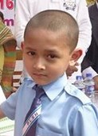
মূল্যায়ন
একক কাজ
১. পরিবারে আমরা কী কী কাজ করি?
২. বাড়ি পরিষ্কার রাখার জন্য আমাদের কী কী করা উচিৎ?

Slide 25
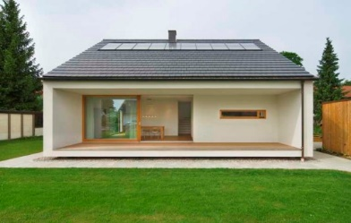
বাড়ির কাজ
* তুমি পরিবারে কী কী কাজ কর তার একটি তালিকা তৈরী করে আনবে।

Slide 26
ধন্যবাদ সবাইকে

